Slide 1


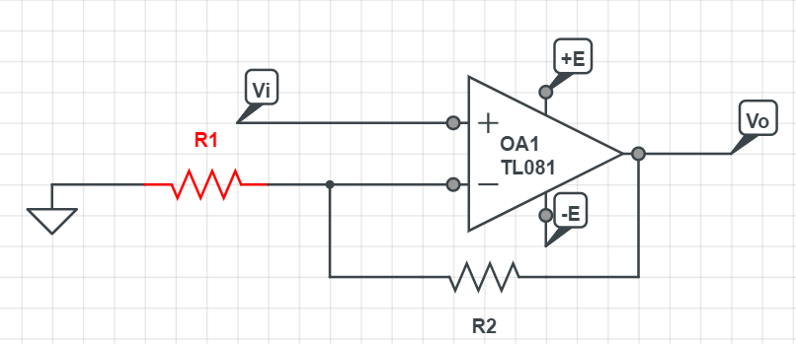
Amplificatoare cu AO in configuratie cu reactie negativa-neinversoare
Rusu Ana-Maria
Grupa 2123, seria A, ETTI
Profesori indrumatori: Adrian Taut
Mihai Daraban

Slide 2
Cuprins
Prezentare dispozitiv
Prezentare configuratia specifica
Schema electrica
Functionare
Proiectare

Slide 3
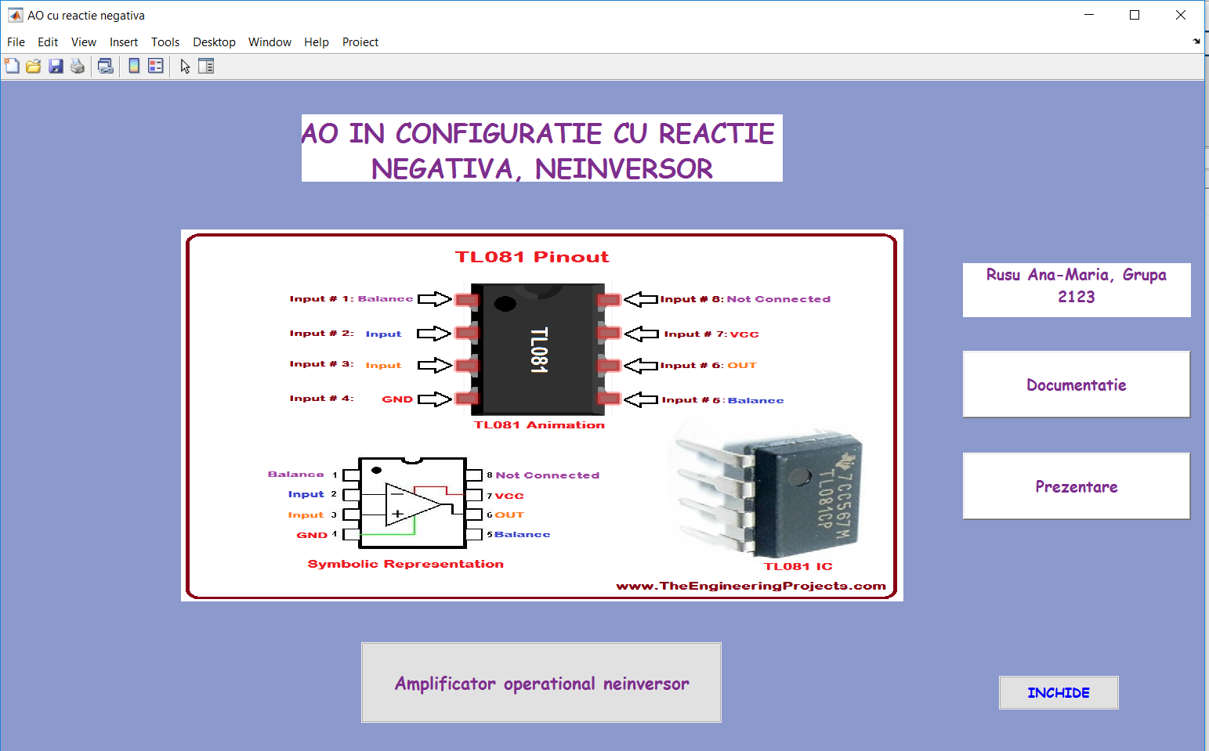
Figura 1

Slide 4
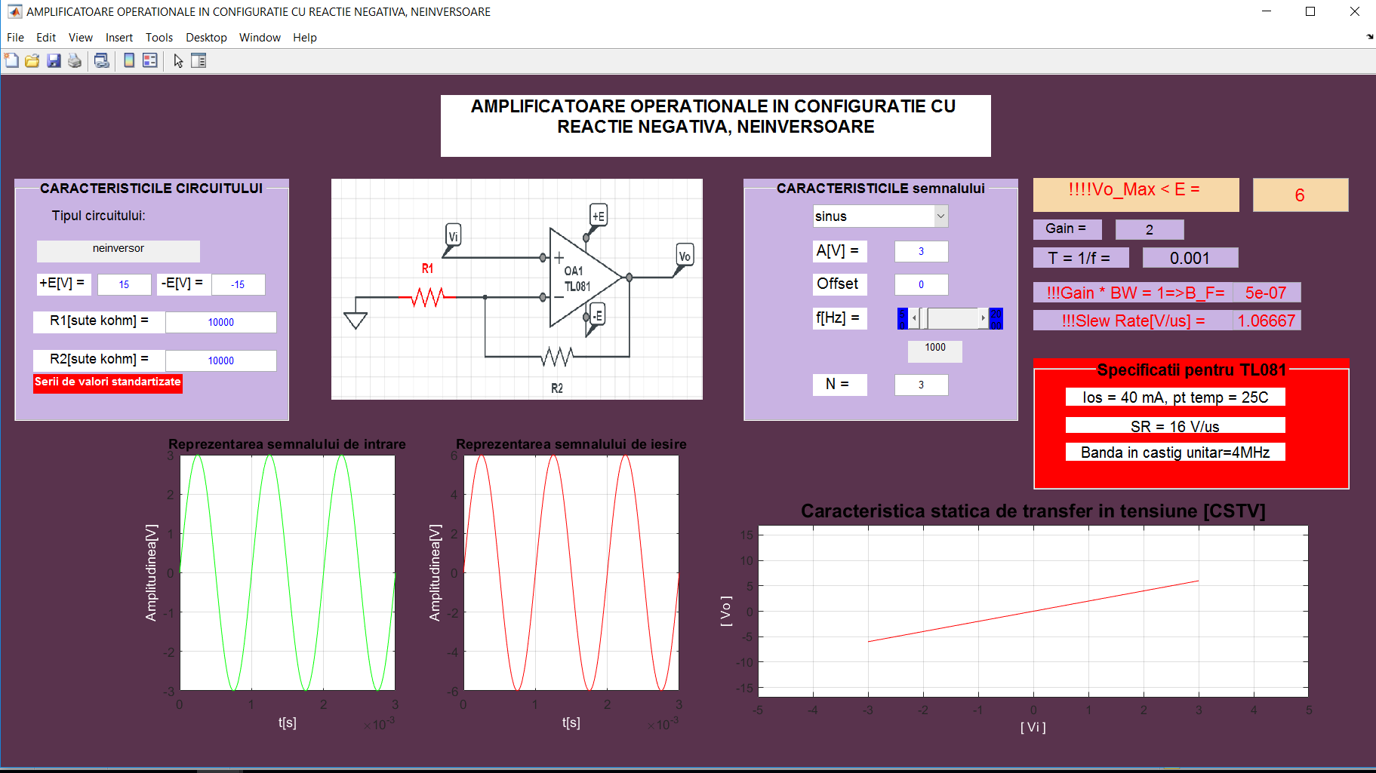
Figura 2

Slide 5
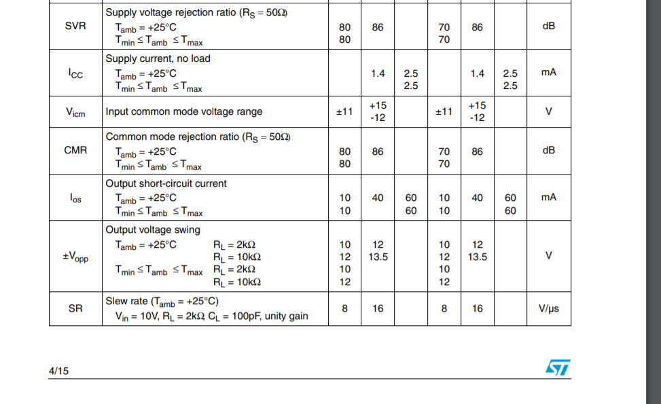
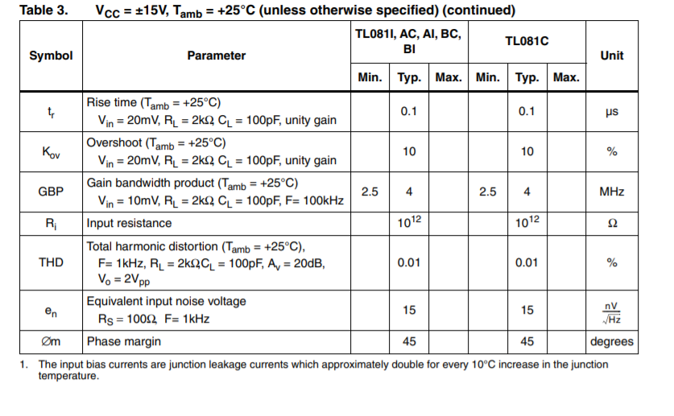
Foaia de catalog pentru Tl081
!!!
!!!
!!!

Slide 6
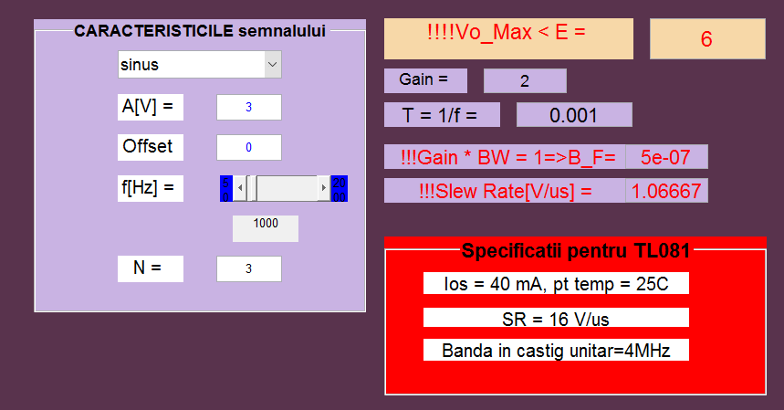
Specificatii Tl081

Slide 7
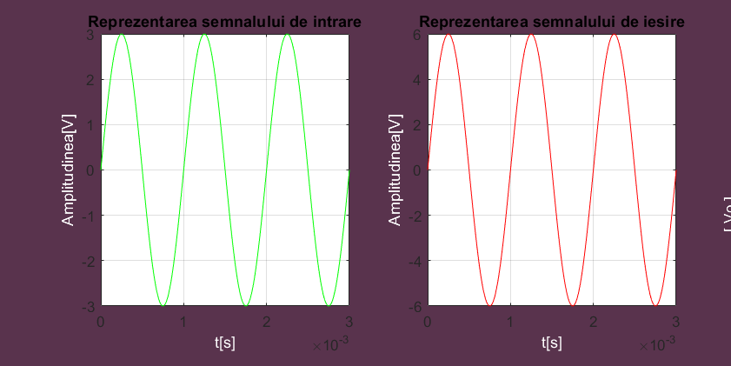
Amplificarea: Av = 1 + R2/R1

Slide 8
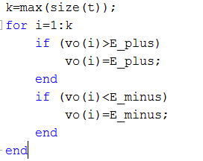

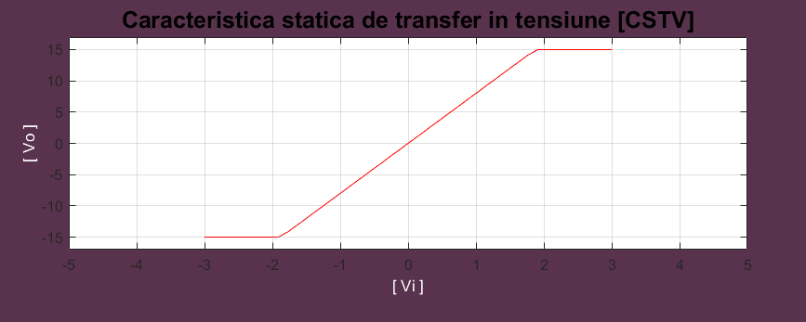
Limitare vo

Slide 9
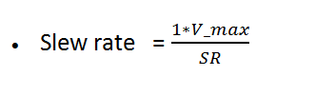
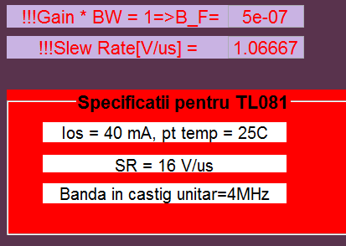
Specificatii
BW * Av = 1

